Slide 1
הָאַרְיֵה וְהָעַכְבָּר כתב: אִיזוֹפּוֹס
צילום: כריכת הספר
פינקני הוא המאייר
מַצֶּגֶת מַפְעִילָה לְכִתּוֹת ג-ד
(ההתאמה לכיתה לשיקולכם)
צוות הסדנה לחינוך יסודי ועל יסודי המכללה האקדמית לחינוך ע"ש דוד ילין

Slide 2
מַצֶּגֶת מַפְעִילָה - הוֹרָאוֹת עֲבוֹדָה
בְּמַצֶּגֶת זוֹ תִּקְרְאוּ וְתִלְמְדוּ אֶת מְשַׁל הָאַרְיֵה וְהָעַכְבָּר. מַּצֶּגֶת הִיא שֶׁלָּכֶם: אַתֶּם תִּכְתְּבוּ, תִּצְבְּעוּ וְעוֹד.
שִמְרוּ מַצֶּגֶת זוֹ בַּמִּסְמָכִים שֶׁלָּכֶם תַּחַת הַשֵּׁם שֶׁלָּכֶם כָּךְ:
"מָשָׁל הָאַרְיֵה וְהָעַכְבָּר שֶׁל ________"
כְּדֵי לִרְאוֹת אֶת הַסִּרְטוֹן אוֹ לִפְתֹּחַ מִסְמָךְ עֲלֵיכֶם לִהְיוֹת בְּמַצַּב תְּצוּגָה.
כְּדֵי לַעֲבֹד עֲלֵיכֶם לִהְיוֹת בְּמַצַּב עֲרִיכָה.
חָשׁוּב לִשְׁמֹר אֶת הַמַּצֶּגֶת אַחֲרֵי כָּל פְּעֻלָּה.
בְּסוֹף הָעֲבוֹדָה עַל הַמַּצֶּגֶת שִׁלְחוּּ אוֹתָהּ לַמּוֹרֶה.
שִׂימוּ לֵב, כָּל פְּעִילוּת שֶׁיֵּשׁ לְבַצֵּעַ בְּמַצֶּגֶת
כְּתוּבָה כָּךְ.

Slide 3
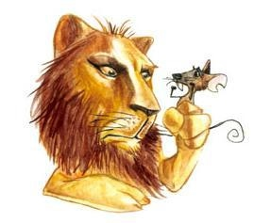
פֵּירוּשׁ מִלִּים
א. צְפוּ בַּסִּרְטוֹן הָאַרְיֵה וְהָעַכְבָּר.
ב. הַתְאִימוּ בַּקַּו בֵּין הַמִּלָּה הַמְּסֻמֶּנֶת לְבֵין הַפֵּרוּשׁ הַמַּתְאִים.
תָּפַשׂ הָאַרְיֵה אֶת הָעַכְבָּר בְּכַפָּתוֹ הָעֲנָקִית אַחֲזִיר
פַּעַר הָאַרְיֵה אֶת לועו. כַּף רַגְלוֹ
יוֹם אֶחָד אֶגְמֹל לְךָ עַל טוֹב לִבְּךָ. חֲתָךְ בַּשִּׁנַּיִם
הָעַכְבָּר כִּרְסֵם אֶת הַחֲבָלִים הַפֶּה שֶׁלּוֹ
ג. שִׁמְּרוּ אֶת הַמַּצֶּגֶת

Slide 4
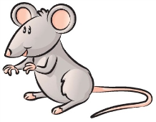
מְשַׁל הָאַרְיֵה וְהָעַכְבָּר
קִרְאוּ אֶת הַמָּשָׁל:
היֹה הָיָה עַכְבָּר קָטָן, שֶטִיֵל לוֹ לְבַד בַּיַּעַר.
הָיָה זֶה יוֹם אָבִיב יָפֶה. לְפֶתַע, הִבְחִין הָעַכְבָּר בְּאַרְיֵה יָשֵן. הָעַכְבָּר הָיָה שוֹבָב וְהֶחֶלִיט לְהַפְרִיעַ לַאַרְיֵה בִּשְנתוֹ. הִתְרוֹצֵץ הָעַכְבָּר סְבִיב הָאַרְיֵה, דִלֵג וְקִפֵּץ.
הָאַרְיֵה הִתְעוֹרֵר מִיָּד וְזִנֵק לְעֶבֶר הָעַכְבָּר, תָפַס אֶת הָעַכְבָּר בְּכַפּוֹ וְרָצָה לִבְלוֹעַ אוֹתוֹ.
הָעַכְבָּר הִתְחַנֵן בִּפְנֵי הָאַרְיֵה שֶיִתֵן לוֹ לִחְיוֹת וְהִבְטִיחַ כִּי בּאַחַד הַיָמִים כַּאֲשֶר הָאַרְיֵה יִהְיֶה בְּצָרָה הוּא יַעֲזוֹר לוֹ. הָאַרְיֵה צָחַק צְחוֹק גָדוֹל וְשִחְרֵר אֶת הָעַכְבָּר.
וְהִנֵה כַּעֲבוֹר זְמַן – מָה נִתְפַּס הָאַרְיֵה בְּמַלְכֹּדֶת שֶל צַיָדִים וְנִשְאַר תָלוּי עַל עֵץ.
הָעַכְבָּר הִגִיעַ בִּמְהֵירָה, כִּרְסֵם אֶת הָחֶבֶל בְּשִינָיו הַחַדוֹת וְהָאַרְיֵה יָצָא לחָפְשִי.
אָמַר הָאַרְיֵה לַעַכְבָּר: " תוֹדָה לְךָ יְדִידִי." וּבְלִיבּוֹ חָשַב הָאַרְיֵה:
"לְעוֹלָם אֵין לָדַעַת מִי עָשוּי לַעֲזֹר לְךָ בְּעֵת צָרָה." מתוך אתר ביה"ס שפרינצק

Slide 5
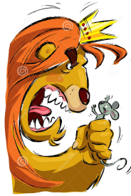
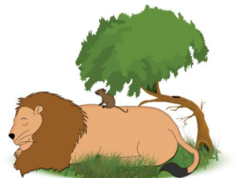
הַמָּשָׁל בִּתְמוּנוֹת
א. לִפְנֵיכֶם מִשׁפּטִים מִתּוֹךְ הַמשל. וּלְמַטָּה תּמוּנוֹת.
ב. גָּרְרוּ כּל תּמוּנָה לְיַד הַמּשׁפּט שֶׁהִיא מַתְאִימָה לוֹ.
1. הָעַכְבָּר הָיָה שוֹבָב וְהֶחֶלִיט לְהַפְרִיעַ לַאַרְיֵה בִּשְנתוֹ.
הָאַרְיֵה תָפַס אֶת הָעַכְבָּר בְּכַפּוֹ וְרָצָה לִבְלוֹעַ אוֹתוֹ.
3. הָאַרְיֵה שִחְרֵר אֶת הָעַכְבָּר.
4. הָאַרְיֵה נִתְפַּס בְּמַלְכֹּדֶת שֶל צַיָדִים.
5. הָעַכְבָּר כִּרְסֵם אֶת הָחֶבֶל בְּשִינָיו.
ג. שִׁמְּרוּ אֶת הַמַּצֶּגֶת

Slide 6
מָה, לְדַעְתְּכֶם, לָמַד הָאַרְיֵה?
א. בַּשְּׁאֵלוֹת שֶׁלִּפְנֵיכֶם
צִבְעוּ רַק אֶת הַמִּלִּים הַמַּתְאִימוֹת.
הָאַרְיֵה פָּגַשׁ אֶת הָעַכְבָּר פַּעֲמַיִם:
פַּעַם רִאשׁוֹנָה – הָעַכְבָּר הֵצִיק לוֹ וְהִפְרִיעַ לוֹ לִישֹׁן.
פַּעַם שְׁנִיָּה – הָעַכְבָּר שִׁחְרֵר אוֹתוֹ מֵהַחֲבָלִים.
1. מָה לְדַעְתְּכֶם חָשַׁב הָאַרְיֵה עַל הָעַכְבָּר כשֶׁהֵעִיר אוֹתוֹ?
חָצוּף חָזָק קָטָן מְיֻחָד שׁוֹבָב לֹא מוֹעִיל חָבֵר טוֹב
2. מָה לְדַעְתְּכֶם חָשַׁב הָאַרְיֵה עַל הָעַכְבָּר אַחֲרֵי שֶׁהִצִּיל אוֹתוֹ?
לֹא מוֹעִיל יָכוֹל לְהוֹעִיל מְיֻתַּר מַפְתִּיעַ
ב. שִׁמְּרוּ אֶת הַמַּצֶּגֶת

Slide 7
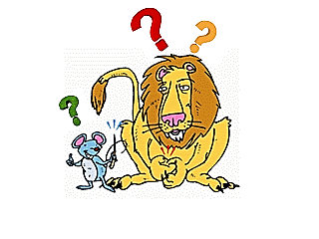
מָה לְמַדְתֶּם מֵהַמָּשָׁל?
א. כּתְבוּ בּמִשׁפּט אֶחָד מָה לְמַדְתּם מֵהַמָּשָׁל?
לָמַדְתִּי ש..
ב. מָה הַמָּשָׁל מְלַמּד עַל יְצוּרִים שׁנּרְאִים קְטַנּים אוֹ חַלּשׁים?
צִבְעוּ אֶת הַמִּשְׁפָּטִים הַנּכוֹנִים בעֵינֵיכֶם.
א. לְכֹל אֶחָד יֵשׁ יְכֹלֶת.
ב. עַכְבָּרִים קְטַנִּים וְלֹא מוֹעִילִים.
ג. יְצוּרִים קְטַנִּים לֹא יְכוֹלִים לְהוֹעִיל לִיצוּרִים גְּדוֹלִים.
ד. לֹא כָּל כִּשָּׁרוֹן אוֹ יְכֹלֶת אֶפְשָׁר לִרְאוֹת בָּעֵינַיִם.
ג. שִׁמְּרוּ אֶת הַמַּצֶּגֶת
ד. כּל הַכּבוֹד – סִיּימְתּם. שִׁלְחוּ חֲזָרָה לַמּוֹרֶה.

